Slide 1

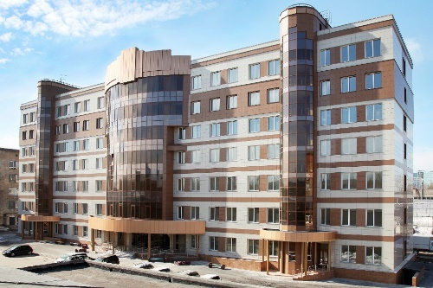


Инклюзивная профориентация: специфика, инструменты, перспективы
Людмила Борисовна
Можейкина
Служба профориентации и содействия трудоустройству РУМЦ НГТУ
Центр инклюзивного сопровождения НГТУ
nstu.ru

Slide 2

Инклюзивная профориентация: специфика
Ранняя профориентация
(6-8 классы)
Абитуриент с инвалидностью ≠ абитуриент с низкими стартовыми возможностями
Ориентация на обучение в инклюзивной группе
Ориентация на инклюзивное трудоустройство
Профориентация – первая ступень в построении карьерной траектории и профессионального маршрута
Профориентация – старт инклюзивного высшего образования
Ориентация на личностный ресурс и надпредметные навыки абитуриента

Slide 3

Инклюзивная профориентация: принципы
Карьерная траектория
Преодоление стереотипности выбора профессии
Гибкость выбора и мобильность инклюзивных образовательных траекторий
Целеполагание и постановка карьерных задач
Результативность профориентационных мероприятий
Ориентация на возможности абитуриента и возможности профессии
Интегративный подход: каждое мероприятие – комплекс инструментов и субъектов профориентационной деятельности
Создание устойчивой мотивации абитуриента на карьерное развитие
Инклюзивная культура школы

Slide 4
Интегративный подход в инклюзивной профориентации
Информация
о возможностях профессии (для лиц с инвалидностью) и возможности реализовать себя в профессии
об возможностях инклюзивного высшего образования
об инклюзивном трудоустройстве
______________
«Образовательный лифт»: школа – коллеж – вуз
субъекты
абитуриент
родители (!)
инструменты
диагностика и консультирование
профориентационные игры и тренинги
педагоги
профориентационный семинар
работодатель
Профориентация – это всегда комплекс мероприятий для всех субъектов профориентации

Slide 5
Инклюзивная профориентация: перспективы работы с субъектами
Родители
консультирование о возможностях инклюзивного высшего образования
психологическая поддержка (преодоление стереотипов и гиперопеки)
Абитуриент
школьник
Тот, кто окончил школу/ колледж более 5-и лет назад
Профориентационная команда
профориентолог
психолог
педагог
потенциальный работодатель
врач (по возможности для каждой нозологии)
выпускник колледжа
представитель вуза

Slide 6
Инклюзивная профориентация: перспективы участия работодателей
Инклюзивные мотивационные тренинги
Life-skills сессии
«Инклюзивные лаборатории» (развитие надпредметных навыков)
Экскурсии
«Истории успеха»

Slide 7
Инклюзивная профориентация: специфика, инструменты, перспективы
mozhejkina@mail.ru
cis@corp.nstu.ru
Людмила Борисовна
Можейкина
Служба профориентации и содействия трудоустройству РУМЦ НГТУ
Центр инклюзивного сопровождения НГТУ
nstu.ru

